Slide 1


Викторина

Slide 2
«Сказки» | 200 | 400 | 600 | 800
«Пословицы в картинках» | 200 | 400 | 600 | 800
«Загадки на эмодзи» | 200 | 400 | 600 | 800
«Блиц-опрос» | 200 | 400 | 600 | 800
«Финансовые ребусы» | 200 | 400 | 600 | 800
История | Философия | Экономика | Психология | Иностранный язык
200 | 200 | 200 | 200 | 200
400 | 400 | 400 | 400 | 400
600 | 600 | 600 | 600 | 600
800 | 800 | 800 | 800 | 800

Slide 3

«В КАКОЙ СКАЗКЕ ИЗ-ЗА СВОЕЙ ЖАДНОСТИ ГЕРОИНЯ ОСТАЛАСЬ НИ С ЧЕМ?»
Узнать ответ

Slide 4
Правильный ответ:
«Сказка о рыбаке и рыбке»
Вернуться к выбору тем→

Slide 5
«КАКАЯ РУССКАЯ НАРОДНАЯ СКАЗКА ПОКАЗЫВАЕТ НАМ ЭФФЕКТИВНОСТЬ КОЛЛЕКТИВНОГО ТРУДА?»
Узнать ответ

Slide 6
ПРАВИЛЬНЫЙ ОТВЕТ:
«РЕПКА»
Вернуться к выбору тем→

Slide 7
«ГЕРОИНЯ КАКОЙ СКАЗКИ НАШЛА ДЕНЕЖНУЮ ЕДИНИЦУ И СДЕЛАЛА ВЫГОДНУЮ ПОКУПКУ К СВОИМ ИМЕНИНАМ?»
Узнать ответ

Slide 8
ПРАВИЛЬНЫЙ ОТВЕТ:
«МУХА-ЦОКОТУХА»
Вернуться к выбору тем→

Slide 9
«КАКОЕ «УДОБРЕНИЕ» УВЕЛИЧИВАЛО УРОЖАЙНОСТЬ ЗОЛОТЫХ МОНЕТ НА ПОЛЕ ЧУДЕС В СТРАНЕ ДУРАКОВ?»
Узнать ответ

Slide 10
ПРАВИЛЬНЫЙ ОТВЕТ:
«ЗАКЛИНАНИЕ
«КРЕКС – ФЕКС – ПЕКС»»
Вернуться к выбору тем→

Slide 11
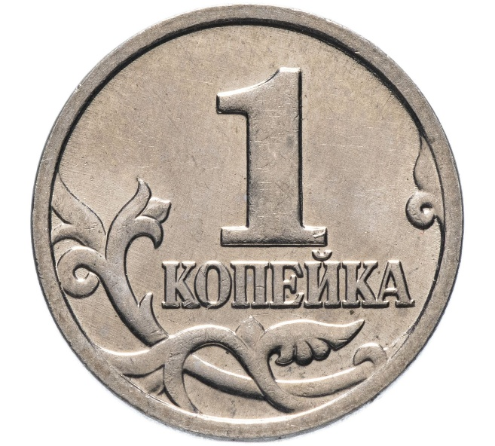
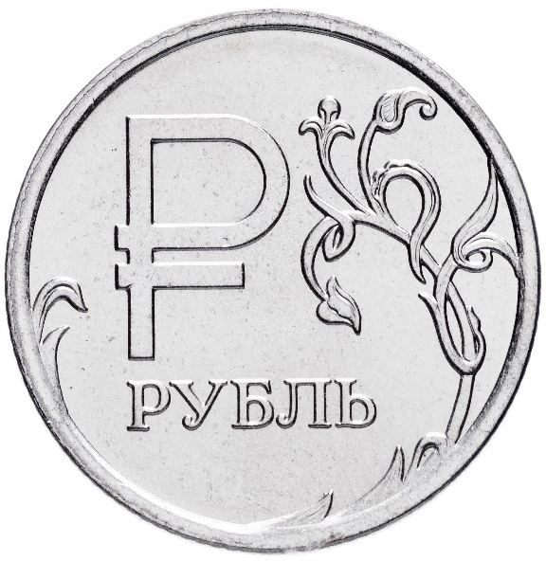

Узнать ответ

Slide 12
ПРАВИЛЬНЫЙ ОТВЕТ:
«КОПЕЙКА РУБЛЬ БЕРЕЖЁТ»
Вернуться к выбору тем→

Slide 13


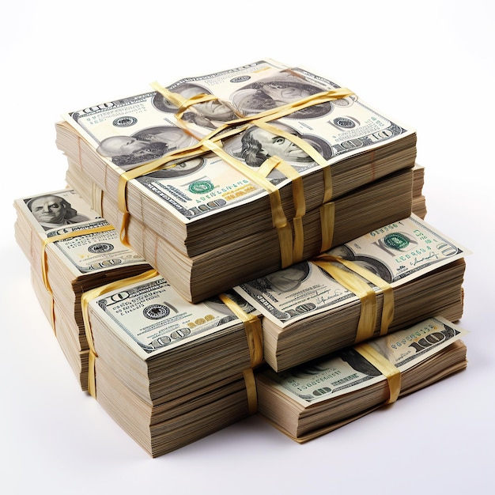
Узнать ответ

Slide 14
ПРАВИЛЬНЫЙ ОТВЕТ:
«УГОВОР ДОРОЖЕ ДЕНЕГ»
Вернуться к выбору тем→

Slide 15

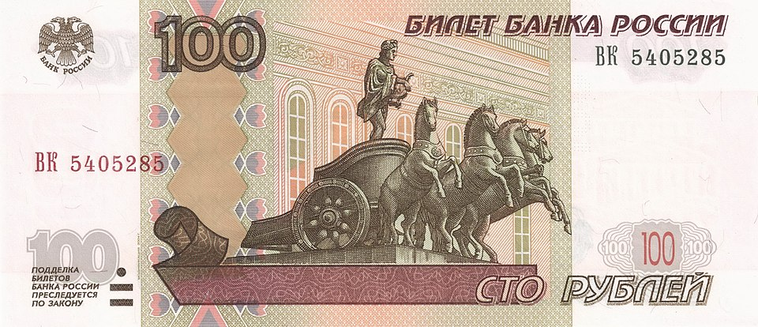

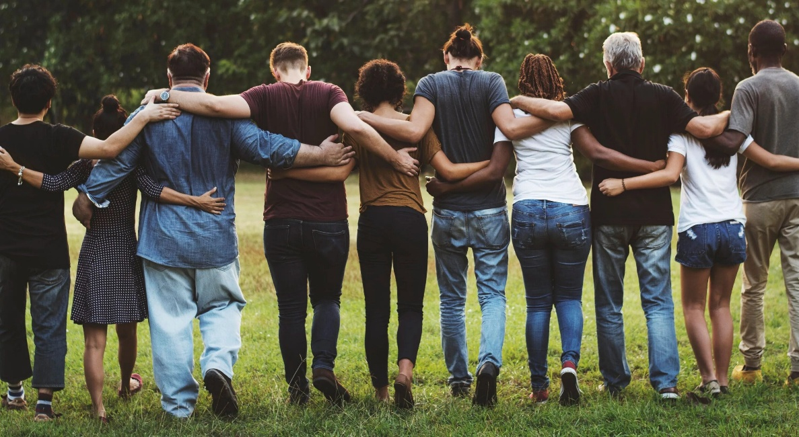
Узнать ответ

Slide 16
ПРАВИЛЬНЫЙ ОТВЕТ:
«НЕ ИМЕЙ СТО РУБЛЕЙ,
А ИМЕЙ СТО ДРУЗЕЙ»
Вернуться к выбору тем→

Slide 17
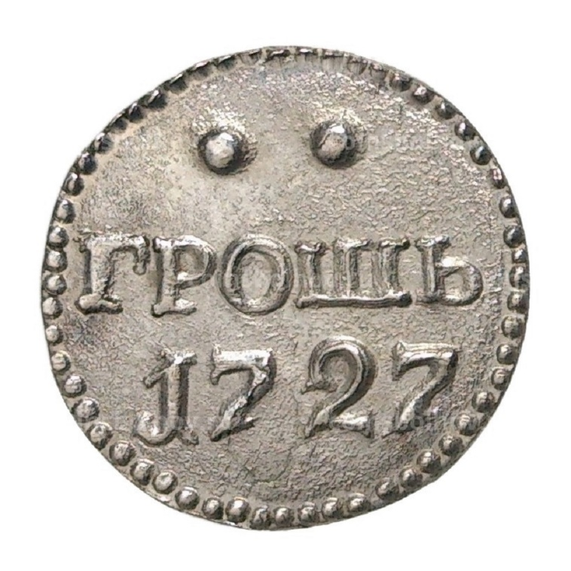
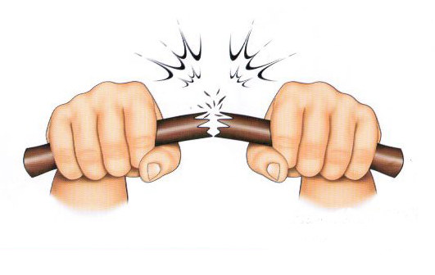
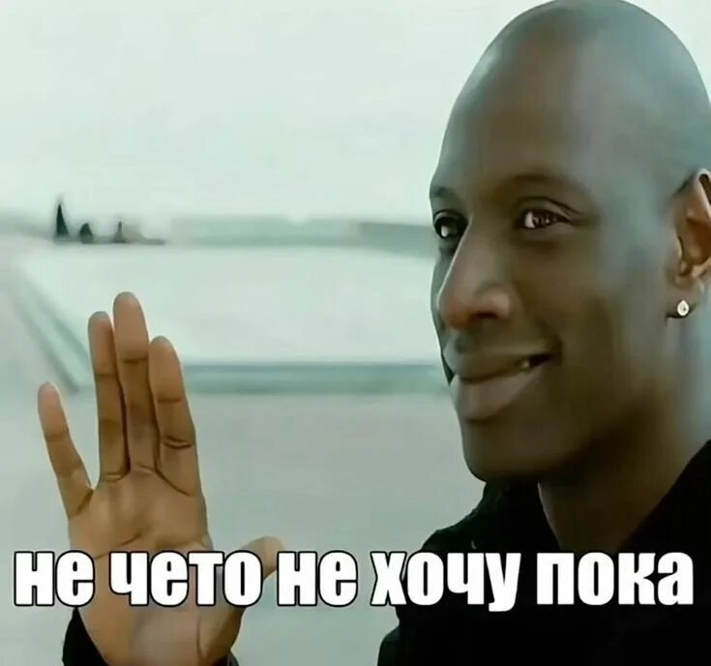
Узнать ответ

Slide 18
ПРАВИЛЬНЫЙ ОТВЕТ:
«ГРОША ЛОМАНОГО НЕ СТОИТ»
Вернуться к выбору тем→

Slide 19


Узнать ответ

Slide 20
ПРАВИЛЬНЫЙ ОТВЕТ:
«СЕМЕЙНЫЙ БЮДЖЕТ»
Вернуться к выбору тем→

Slide 21


Узнать ответ

Slide 22
ПРАВИЛЬНЫЙ ОТВЕТ:
«ИПОТЕКА»
Вернуться к выбору тем→

Slide 23



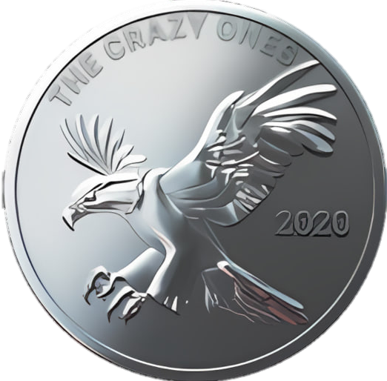
Узнать ответ

Slide 24
ПРАВИЛЬНЫЙ ОТВЕТ:
«НАКОПЛЕНИЯ»
Вернуться к выбору тем→

Slide 25



Узнать ответ

Slide 26
ПРАВИЛЬНЫЙ ОТВЕТ:
«КРЕДИТ В БАНКЕ»
Вернуться к выбору тем→

Slide 27
«ДЕНЬГИ, КОТОРЫЕ ВОЗВРАЩАЮТ ПОКУПАТЕЛЮ, ЕСЛИ ОН ЗАПЛАТИЛ БОЛЬШЕ СУММЫ ПОКУПКИ»
Узнать ответ

Slide 28
ПРАВИЛЬНЫЙ ОТВЕТ:
«СДАЧА»
Вернуться к выбору тем→

Slide 29
«ПРАВИЛЬНОЕ НАЗВАНИЕ ВОЗНАГРАЖДЕНИЯ ЗА РАБОТУ»
Узнать ответ

Slide 30
ПРАВИЛЬНЫЙ ОТВЕТ:
«ЗАРАБОТНАЯ ПЛАТА»
Вернуться к выбору тем→

Slide 31
«ПОВЫШЕНИЕ ОБЩЕГО УРОВНЯ ЦЕН НА ТОВАРЫ И УСЛУГИ – ЭТО…»
Узнать ответ

Slide 32
ПРАВИЛЬНЫЙ ОТВЕТ:
«ИНФЛЯЦИЯ»
Вернуться к выбору тем→

Slide 33
КАКОЙ ФИНАНСОВЫЙ ТЕРМИН, ОЗНАЧАЮЩИЙ «НЕСОСТОЯТЕЛЬНОСТЬ», ПРОИЗОШЕЛ ОТ ИТАЛЬЯНСКОГО СЛОВА «СЛОМАННАЯ СКАМЬЯ»?
Узнать ответ

Slide 34
Правильный ответ:
Банкротство
(от banca rotta, скамья менялы, которую ломали при разорении)
Вернуться к выбору тем→

Slide 35
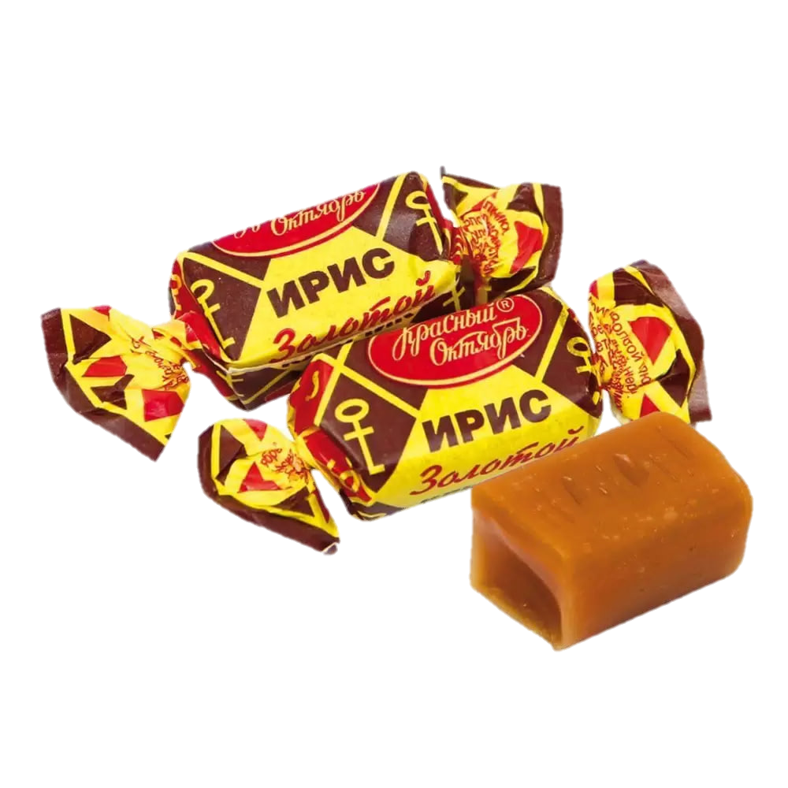
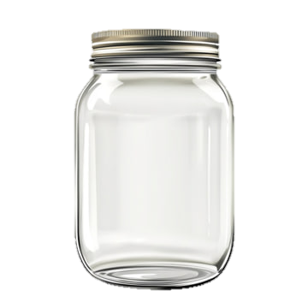
,
,
,
Узнать ответ

Slide 36
ПРАВИЛЬНЫЙ ОТВЕТ:
«БАНКИР»
Вернуться к выбору тем→

Slide 37
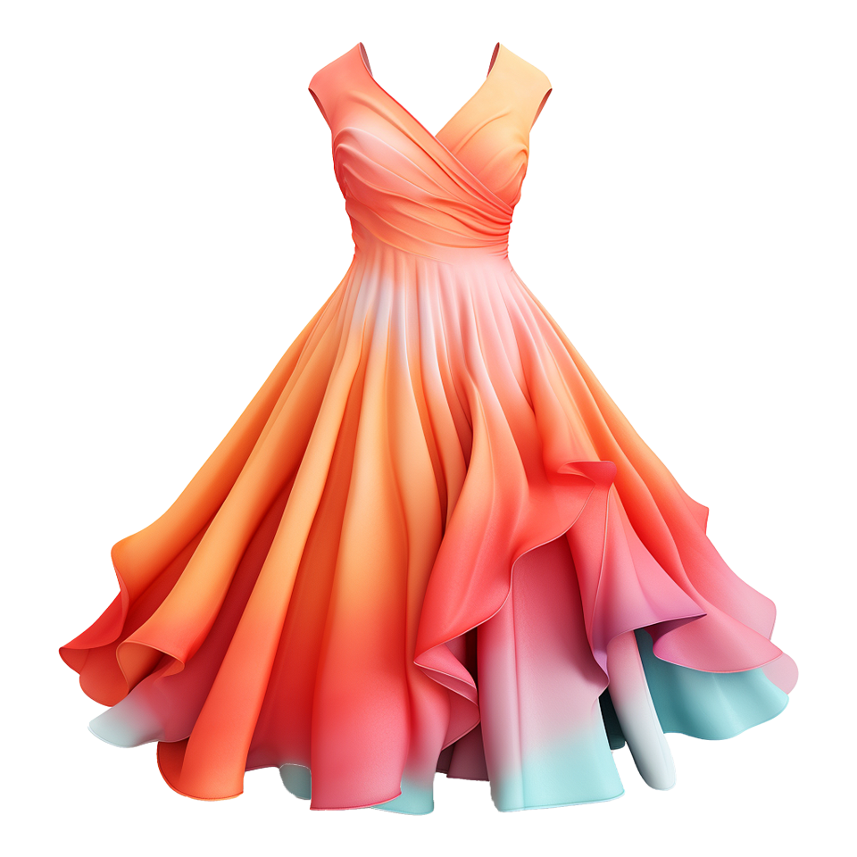
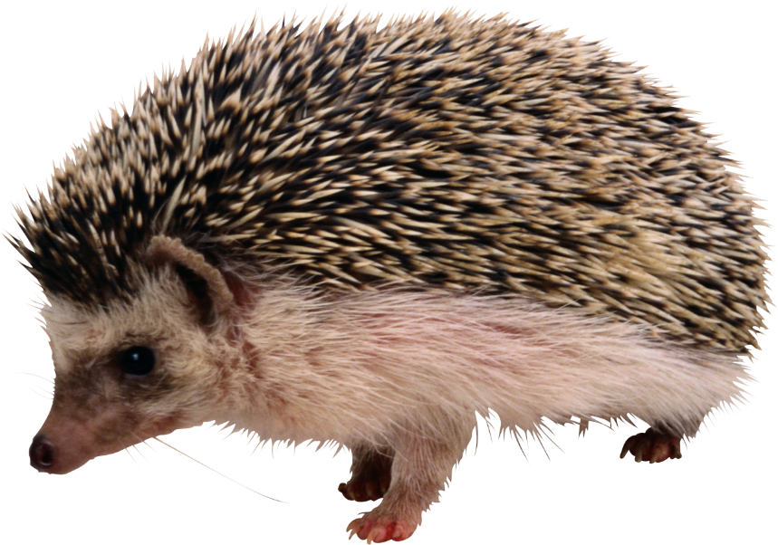
,
,
Узнать ответ

Slide 38
ПРАВИЛЬНЫЙ ОТВЕТ:
«ПЛАТЁЖ»
Вернуться к выбору тем→

Slide 39
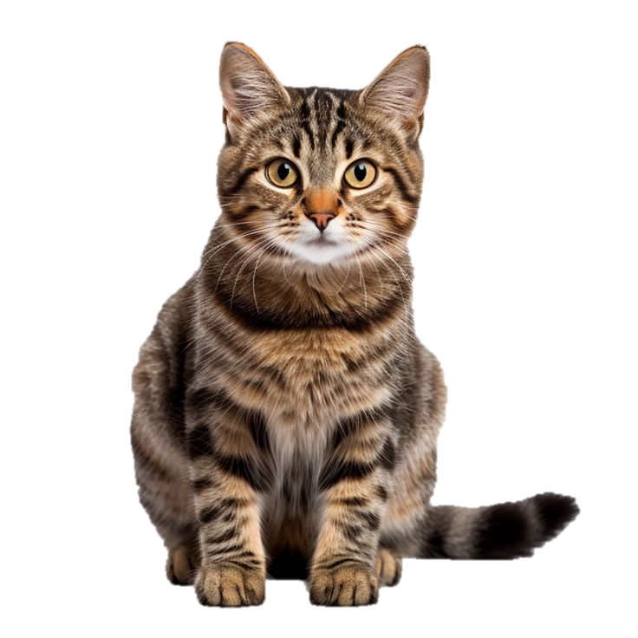
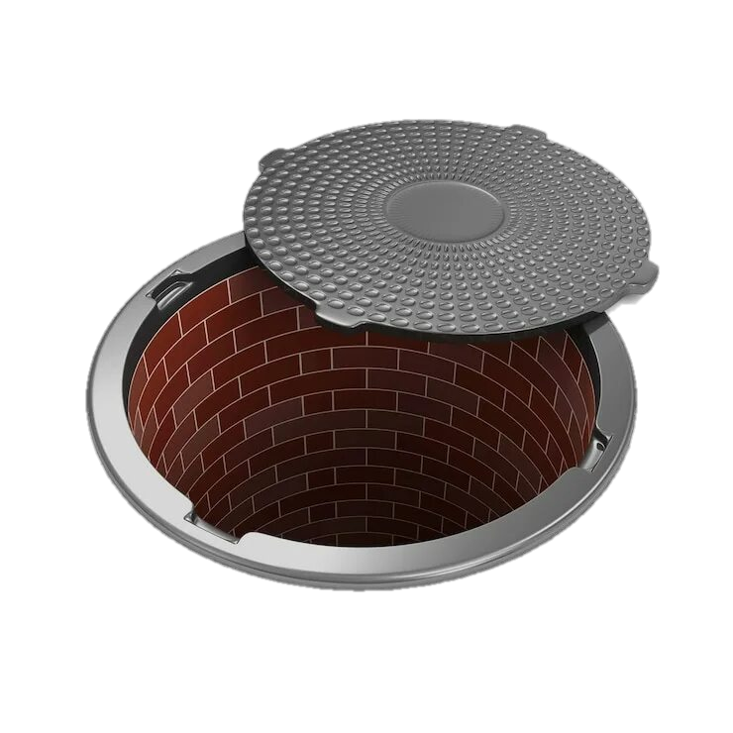
l
l
Т
ШЕ
Ю
Ё
Узнать ответ

Slide 40
ПРАВИЛЬНЫЙ ОТВЕТ:
«КОШЕЛЁК»
Вернуться к выбору тем→

Slide 41
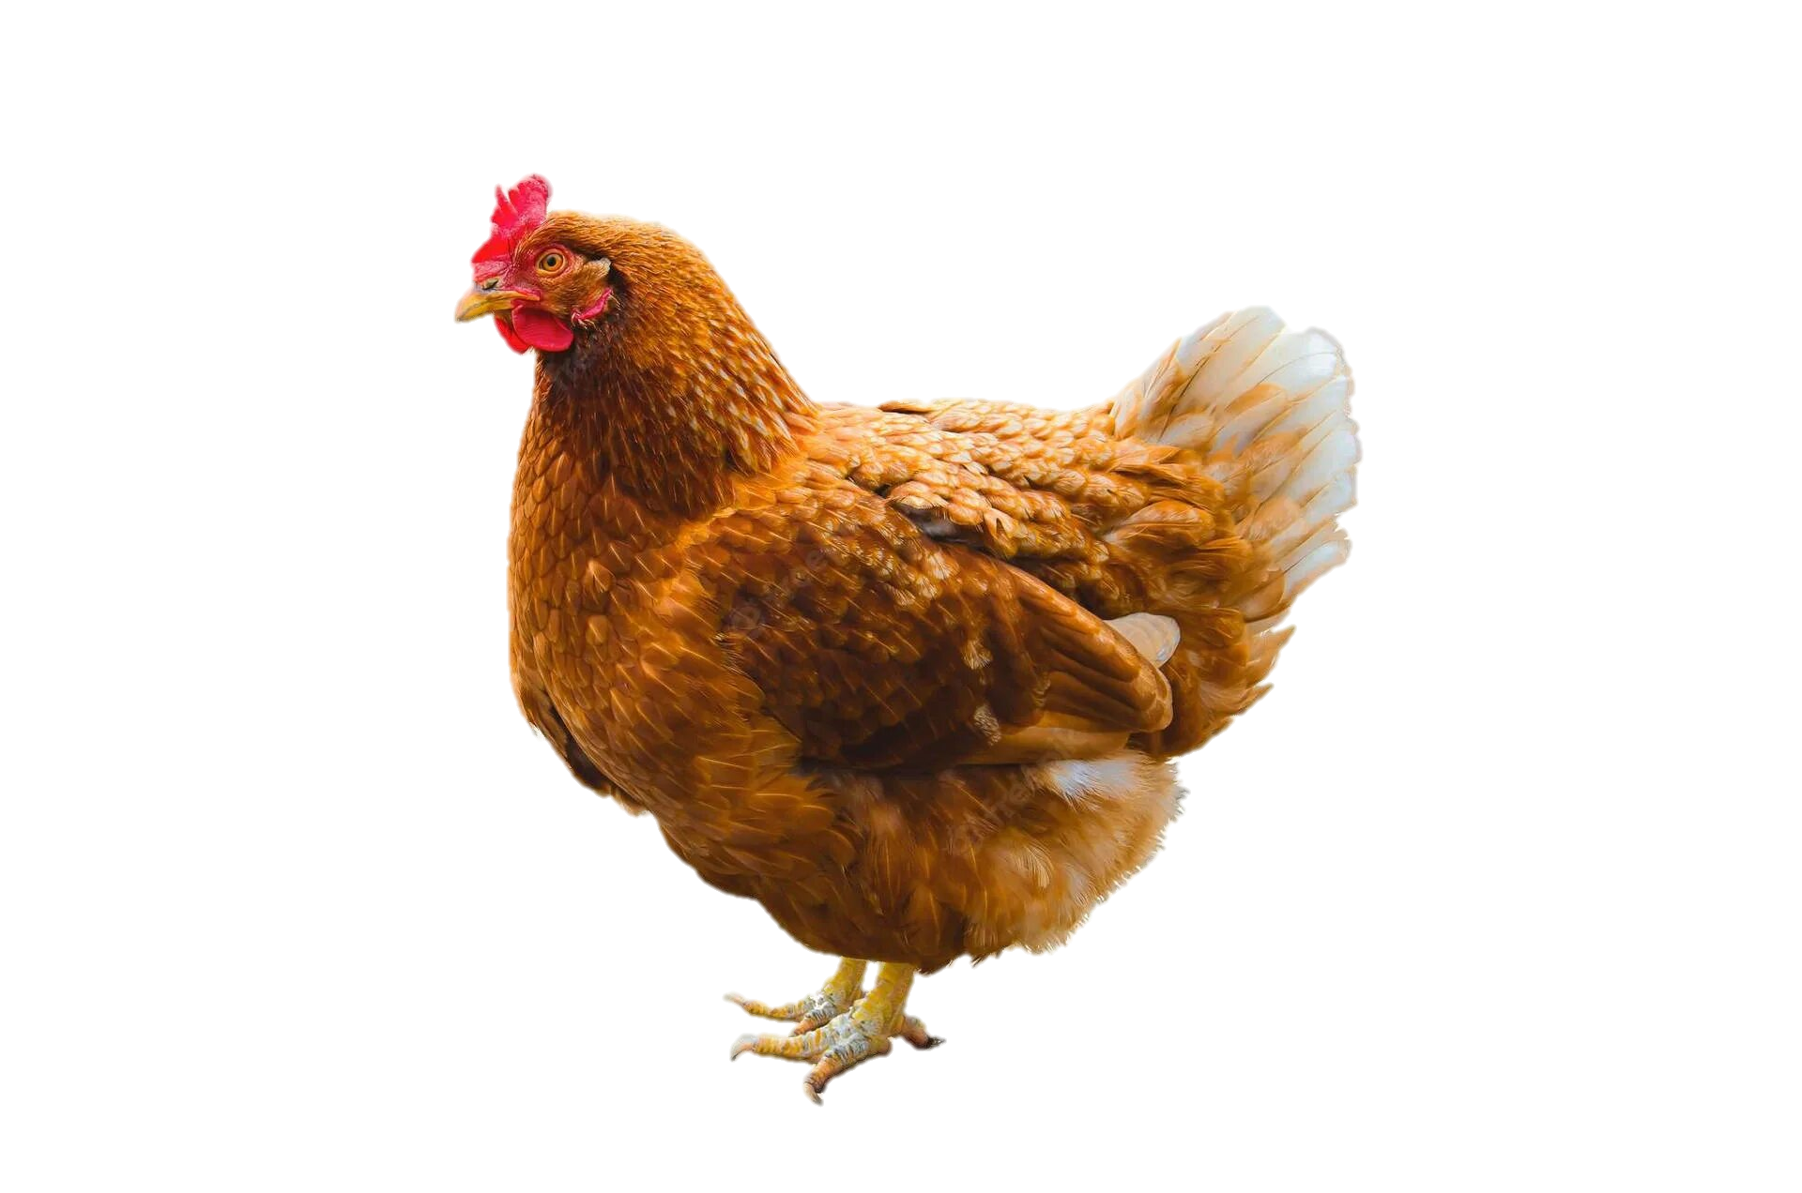


,
КО
Узнать ответ

Slide 42
ПРАВИЛЬНЫЙ ОТВЕТ:
«БАНКОМАТ»
Вернуться к выбору тем→

